Slide 1


TRƯỜNG TIỂU HỌC ÁI MỘ A
Bài giảng điện tử Tiếng Việt lớp 1
Tên bài: Ve con đi học (tiết 1)

Slide 2

MÔN: TiẾNG ViỆT – LỚP 1
Phân môn: TẬP ĐỌC
Ve con di học

Slide 3

Khởi động

Slide 4
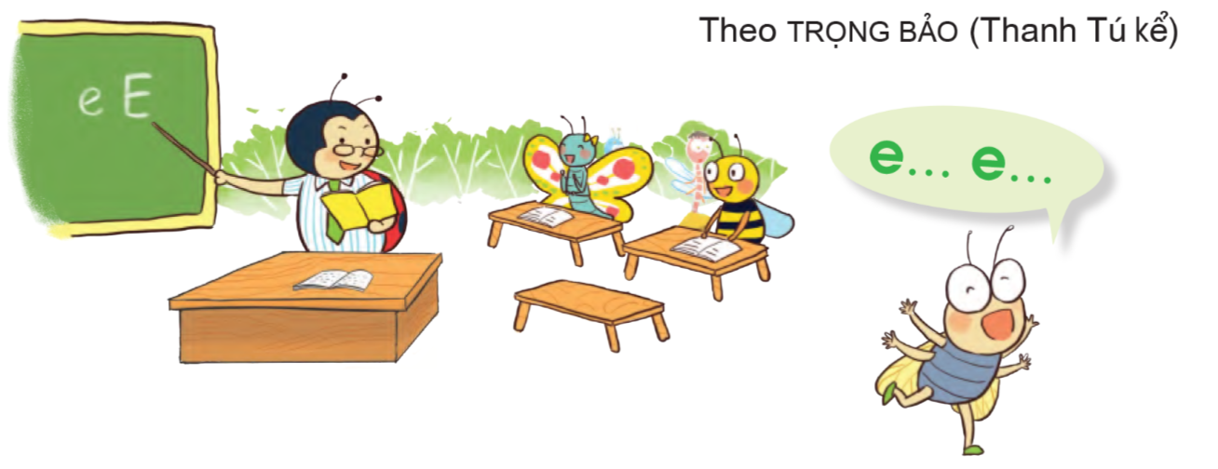

Slide 5

Tập đọc

Slide 6
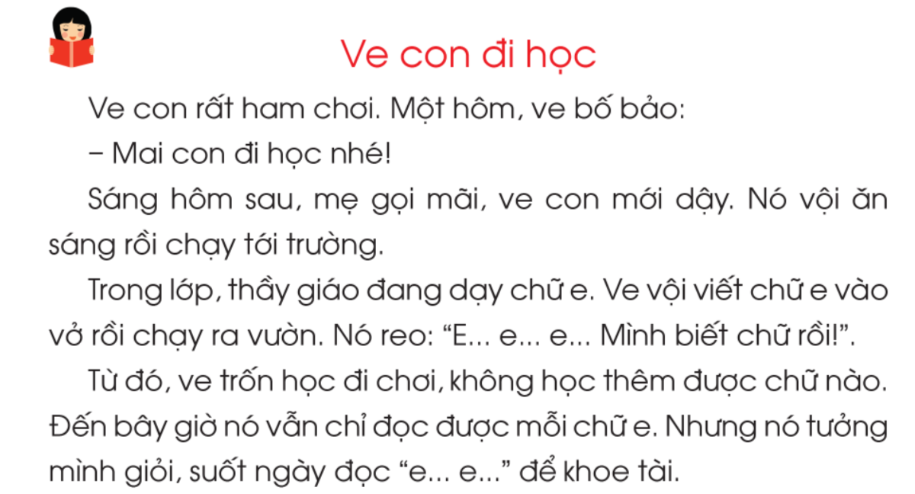

Slide 7
1
2
3
4
5
6
7
8
9
10
11
12
13

Slide 8
1
2
3

Slide 10





Dặn dò

